Slide 1

UN NASHONALIDAT SELESTIAL
Lès 7 pa Febrüari 14, 2026

Slide 2
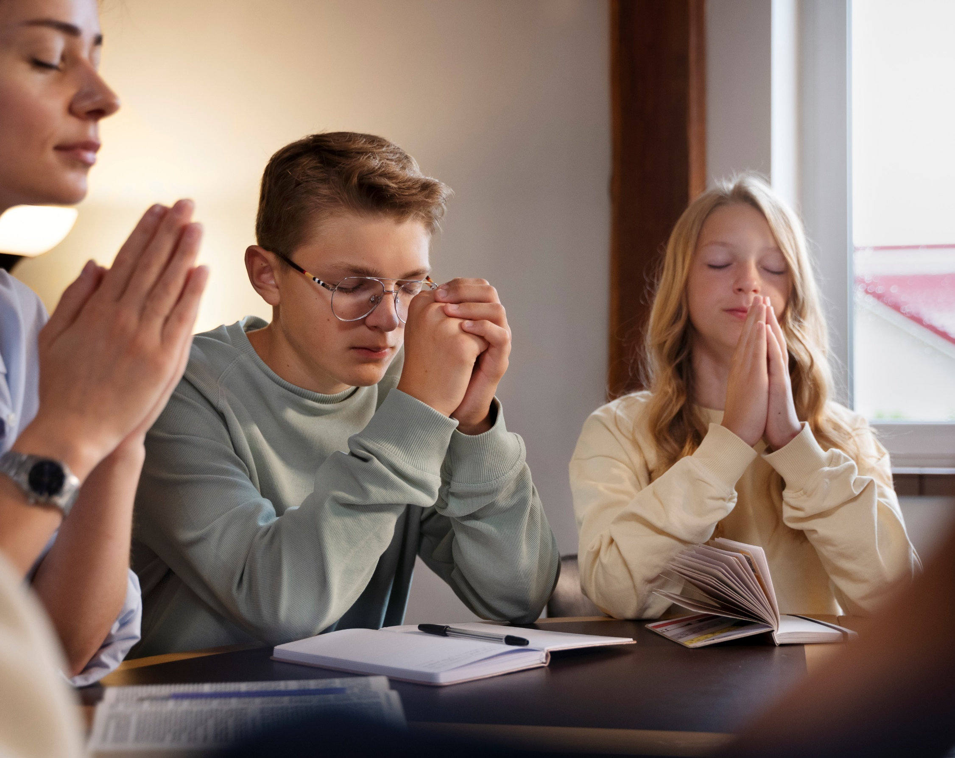
“ No preokupá pa nada, pero den tur kos pa medio di orashon i súplika, ku gradisimentu, laga boso petishonnan ta konosí dilanti di Dios ”
Filipensenan 4:6, NKJV

Slide 3


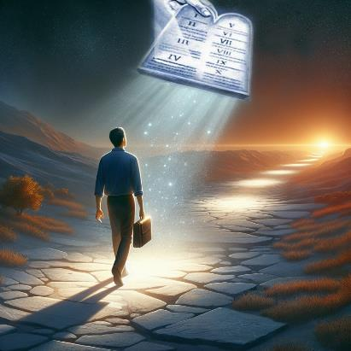


Dor di henter su kartanan, Pablo ta hasié kla ku nos no ta siudadanonan di e mundu aki. Dor di aseptá Hesus komo nos Salbador, nos ta wòrdu nasé di nobo. Ku e nasementu nobo aki, nos ta bira siudadanonan di Shelu.
Ounke nos ta respetá i ta someté na e leinan i normanan di e mundu aki, nos estilo di bida ta, den realidat, mas hanchu, di un moralidat muchu mas haltu.
Siudadania selestial:
Imitá esnan fiel (Filipensenan 3:17-19)
Siudadania kompletu ( Filipensenan 3:20-21)
Te ora nos yega einan:
Harmonia i regosihamentu ( Filipensenan 4:1-6)
Pensamentunan puru ( Filipensenan 4:7-9)
Felisidat(alegria) ( Filipensenan 4:10-13, 19)

Slide 4

SIUDADANIA SELESTIAL

Slide 5


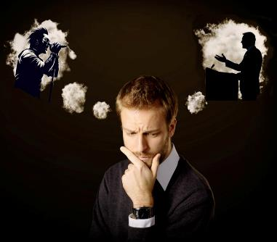
IMITÁ ESNAN FIEL
“ Djòin huntu den sigui mi ehèmpel, rumannan, i meskos ku boso tin nos komo un modèl(patronchi), mantene boso wowonan riba esnan kende ta biba manera nos ta hasi.” ( Filipensenan 3:17)
Nos tur tin hendenan kende, na un òf otro manera, a forma nos bida òf nos pensamentunan. Podisé un artista, un atleta, un músiko, un kantante. Podisé un pastor, un predikadó, un ruman hòmber òf un ruman muhé fiel.
E hendenan aki “ komo modelonan pa imitá " a yuda nos krese komo individuonan, òf a guia nos den kamindanan ku nos nunka mester a purba?
Pablo ta invitá nos pa imitá esnan di ken nan ehèmpelnan ta edifiká nos i ta enkurashá nos pa ta mihó ( Fil. 3:17). Tambe é ta spierta nos ku, asta entre kreyentenan, tin hendenan kende no ta digno di imitashon ( Fil. 3:18-19).
Kiko ta hasi e diferensia? Algun ta pensa solamente di kosnan terenal, mientras ku otronan tin nan pensamentunan fihá riba Hesus. Bon modelonan pa imitá, ta na nan turno, imitadónan di Kristu (1 Kor. 11:1).

Slide 6

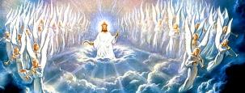

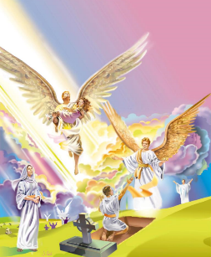
SIUDADANIA KOMPLETU
“ Pero nos siudadania ta den shelu. I ansiosamente nos ta spera un Salbador for di einan, Señor Hesus Kristu.” ( Filipensenan 3:20)
Laga nos enfrentá esaki. Nos Kristiannan tin un problema: siudadania dual. Nos ta ambos siudadano di e mundu aki i siudadano di shelu. Esaki ta krea konfliktonan serio pa nos ( Rom. 7:22-23).
Nos kurpa lo ta spiritual, inmortal, i inkoruptibel (1 Kor. 15:42-44, 50-54)
Nos lo wòrdu glorifiká ( Kol. 3:4; Fil. 3:21)
Nos lo tin un kurpa físiko, i nos mes wowonan lo mira Dios. (Jòb 19:25-27)
Ki ora nos ta logra siudadania kompletu? Ki ora nos ta stòp di ta siudadanonan di e mundu pekaminoso aki? Na e Segunda Binida ( Fil. 3:20).
Ora ku nos wòrdu resusitá, ( òf transformá ), i morto no tin ningun poder riba nos, kiko lo sosodé?

Slide 7

TE ORA NOS YEGA EINAN

Slide 8



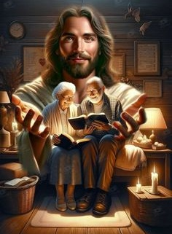
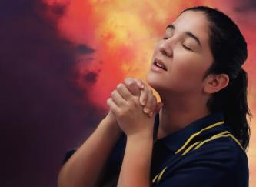
HARMONIA I REGOSIHAMENTU
“ Regosihá den Señor semper. Lo mi bis’é atrobe: Regosihá!” ( Filipensenan 4:4)
Konkluyendo su karta, Pablo ta meskla saludonan personal ku konseho práktiko. E ta pidi Syzygus [kompañero fiel] i Clemente pa yuda Euodias i Sintike pa biba den harmonia. Di nan tur, Pablo su ko-obreronan, é ta bisa: “ kende nan nòmbernan ta den e buki di bida ” ( Fil. 4:2-3).
E siguiente konseho lo por konfundí nos: “ Regosihá semper […] No preokupá pa nada ” ( Fil. 4:4, 6). Kon esaki lo por ta posibel den un mundu yen di problemanan i aflikshonnan?
Esaki ta posibel pasombra nos goso ta “ den Señor ” ( Fil. 4:4a). Nos ta tira nos preokupashonnan riba djE, ku konfiansa ku E lo por karga nan pa nos (Matt. 6:31-34; 1 Pedro 5:7).
Y kon nos ta tira nos ansiedatnan riba Hesus? Dor di orashon ( Fil. 4:6).

Slide 9



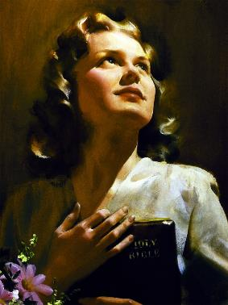
PENSAMENTUNAN PURU
“ Finalmente, rumannan, tur loke ta bèrdadero, tur loke ta onorabel, tur loke ta hustu, tur loke ta puru, tur loke ta bunita, tur loke ta atmirabel — si tin algu ku ta ekselente òf digno di alabansa — pensa tokante di tal kosnan.” ( Filipensenan 4:8)
Den kiko ta bèrdade-ro
Honesta-mente
Bastante hustu
Den su forma di mas puru
Den kariño
Den kiko ta di bon nòmber
E resultado di tira nos ansiedat riba Hesus i regosihá ta pas ( Fil. 4:7). Un pas ku e mundu no por duna òf kita (Juan 14:27; 16:33).
E pas aki, di akuerdo ku Pablo, lo ta un protekshon — un guardia — pa nos sintimentunan i pensamentunan ( Fil. 4:7b). Pa e guardia aki ta efektivo, ki kosnan nos mester pensa tokante di dje ( Fil.4:8)?
Den resúmen: “ Si tin algu ku ta ekselente òf digno di alabansa — pensa tokante di tal kosnan.” ( Fil. 4:8b).

Slide 10

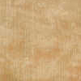




FELISIDAT(ALEGRIA)
“ Y mi Dios lo provee tur boso nesesidatnan segun e rikesanan di Su gloria den Kristu Hesus ” ( Fil. 4:19)
Nos ta alegre; nada ta molestiá nos; nos tin pas; nos pensamentunan ta puru. Nos tin un bida perfekto i ku ta kumpli… òf nos no tin’é?
Manera Agur, nos ta konfia ku Dios lo duna nos ni mas ni menos ku loke ta benefisioso pa nos (Prov. 30:8-9).
Ora ku nos biba ku e konfiansa aki, nos ta sigur ku “ tur kos mi por den djE, Kende ta dunami fortalesa ” ( Fil. 4:13).
Nos lo por tin prospiridat; nos lo por tin nesesidatnan òf problemanan. Si, manera Pablo, nos tin siguransa kompleto ku Dios ta dirigí nos bida, nos lo keda sigur(konfidente) den djE loke sea nos situashon lo por ta ( Fil. 4:11-12, 19).

Slide 11

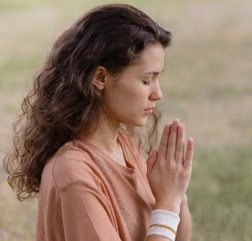
SATISFAKSHON
“ Y mi Dios lo provee(satisfasé) tur boso nesesidatnan segun e rikesanan di Su gloria den Kristu Hesus” ( Fil. 4:19)
Kiko ta sosodé ora ku nos no tin loke nos ta pensa ku nos tin mester?
Laga nos pidi Señor pa esaki, i si esaki ta di akuerdo ku Su boluntat, E lo duna esaki na nos (Santiago 4:2b; 1 Juan 5:14-15).
Nos no ta sa semper si e loke nos ta pidi ta di akuerdo ku Su boluntat, pero tin sierto petishonnan ku nos ta sigur ta semper di akuerdo ku Su boluntat:
Salbashon pa un persona stimá òf amigu (1 Tim. 2:3, 4)
Kurashi pa kompartí nos fe (Rev. 22:17)
Pordon ora ku nos konfesá i bandoná loke ta robes (1 Juan 1:9)
Forsa pa obedesé Dios Su mandamentunan (Heb. 13:20, 21)
Amor pa esnan kende ta odia i ta maltratá nos (Matt. 5:44)
Sabiduria pa situashonnan ku ta reta ( Santiago 1:5)
Komprendiendo e bèrdat den Dios Su Palabra (Juan 8:32)

Slide 12

“ Nos mester biba pa e siguiente mundu. E ta asina deplorabel(miserabel) pa biba un bida kon ku ta, i sin meta(ophetivo). Nos kier un meta den bida — pa biba pa un propósito. Dios yuda nos tur pa tin sakrifisio propio, menos preokupashon pa bo mes, mas lubidadó di bo mes i bo interes propio; i pa hasi bon, no pa e onor ku nos ta spera di risibí akinan, pero pasombra esaki ta e meta di nos bida i lo kontestá e fin di nos eksistensia.”
EGW (Our High Calling, August 24 )

